Slide 1



La prossimità come strategia di contrasto alle disuguaglianze:
Equipe di Prossimità e
la sperimentazione delle Microaree bolognesi

Slide 2
Per contrastare le disuguaglianze è necessario riconsiderare l’approccio di cura ed assistenza
Nonostante siamo in un territorio ricchissimo di offerta sanitaria e socio sanitaria dare risposte efficaci, accessibili e coerenti ai bisogni a tutti i cittadini, rimane una delle sfide principali;
La transizione demografica e epidemiologica è stata interpretata in chiave quasi esclusivamente clinica/assistenziale/prestazionale, spesso con percorsi orientati dalla patologia;
Presenza di servizi con alte competenze, molto strutturati con forti potenzialità ma ancora poco efficaci sul piano di una reale integrazione. Inerzia delle organizzazioni verso schemi di reale cambiamento;
Necessario superare il modello di promozione delle salute per lo più intesa come promozione di sani stili di vita;
Occorre sperimentare forme concrete di community welfare (PSSR).
Notes:
Ci vorrebbero evidenze
Efficacia: Da studio sulle MA di Trieste??
Partecipazione: LEVERACK

Slide 3

Cos’è una Microarea?
PLACE-BASED
INTERVENTION
Strategia di intervento congiunto nei contesti di vita delle persone, che cerca di agire su più livelli attraverso un cambiamento di paradigma: i servizi non intesi come un insieme di attività progettate e pensate per rispondere alle necessità di utenti, clienti o pazienti, bensì realtà co-costruite con persone ed aggregazioni sociali che risiedono e insistono su quello specifico territorio per consentire loro di essere soggetti attivi del proprio progetto di salute e coprotagonisti di un progetto di salute della comunità.
La scala e la localizzazione dell’intervento sono considerate leva strategica nel facilitare processi di reale integrazione, attivazione e partecipazione della comunità locale e nel rendere credibile e praticabile un’alleanza tra istituzioni e cittadinanza.
Notes:
Presupposti:
LOCALE: micro, ovvero maggiore conoscenza/azione + risultati concreti
PLURALE: con tutti i soggetti attivi del territorio
GLOBALE: su tutti i determinanti di salute

Slide 4
La
Microarea
Il progetto implementa un modello di lavoro:
applicabile in contesti urbani di svantaggio socio-economico,
basato sulla prossimità, la proattività, l’integrazione dei servizi e il rafforzamento della rete comunitaria
che lavora su tutti i determinanti di salute,
orientato a promuovere la salute e l’empowerment dei singoli e delle comunità e prevenire la dipendenza dai servizi

Slide 5
Perché il lavoro di comunità?

Slide 6

La Carta di Ottawa per la promozione della salute (1986)
COMUNITÀ
INDIVIDUI
AMBIENTI/CONTESTI
ADVOCACY
SISTEMI SANITARI
SALUTE IN TUTTE LE POLITICHE

Slide 7
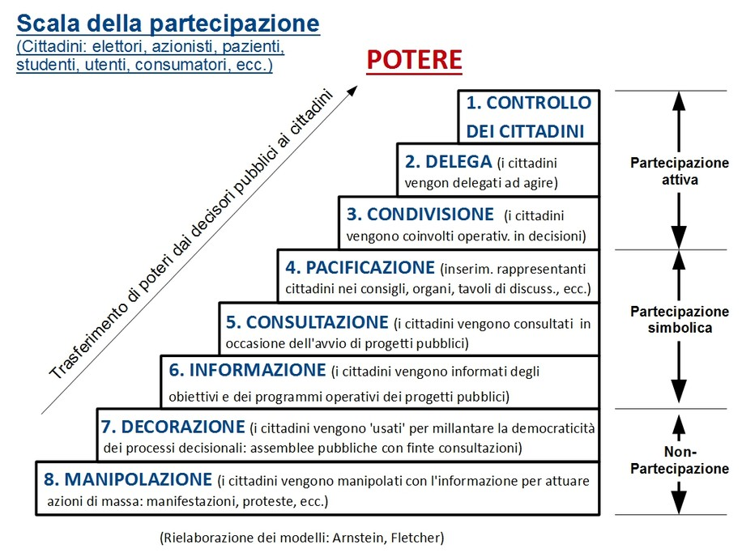
Il capitale sociale e la partecipazione
«La somma delle risorse, materiali o meno, che ciascun individuo o gruppo sociale ottiene grazie alla partecipazione a una rete di relazioni interpersonali basate su principi di reciprocità e mutuo riconoscimento»
Notes:
Diverse definizioni e focus (Putnam, Coleman, Bordieu)

Slide 8
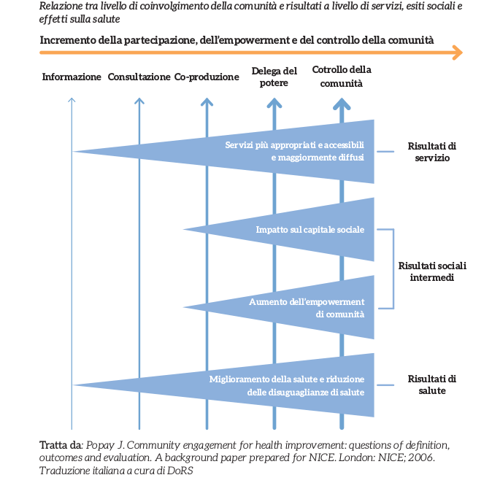
La partecipazione degli individui e delle comunità è un prerequisito per intraprendere azioni sostenibili volte a ridurre le disuguaglianze sociali in salute

Slide 9
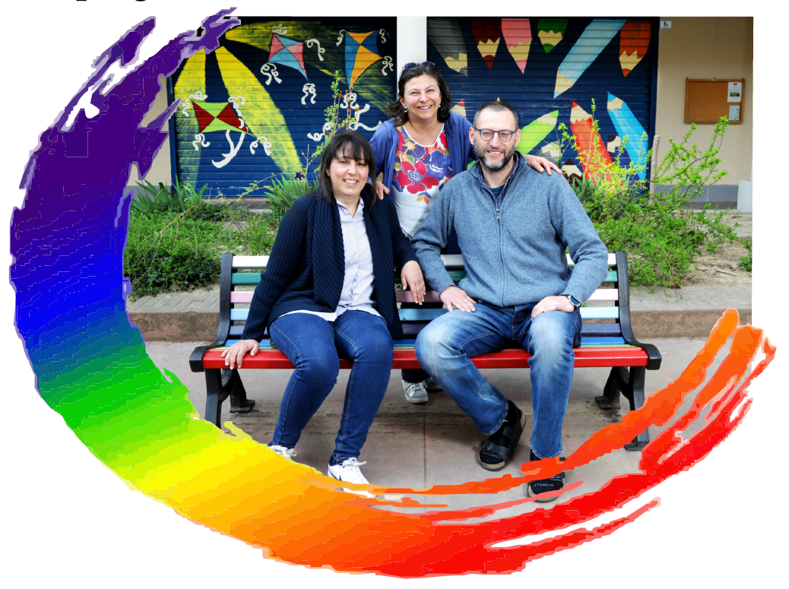
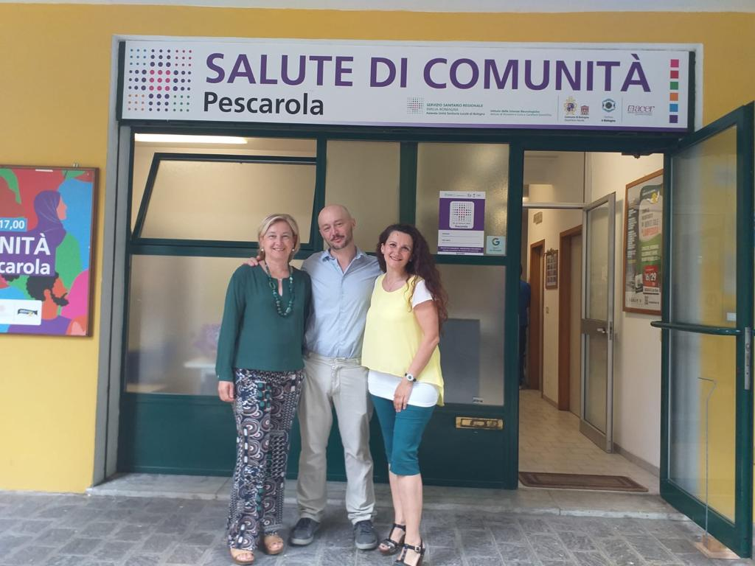
Ora tocca ai Promotori di Salute!

Slide 10
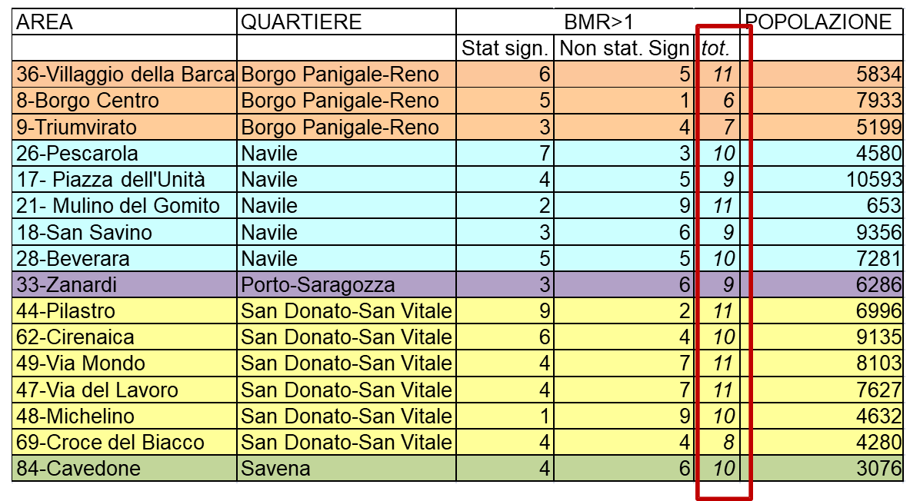
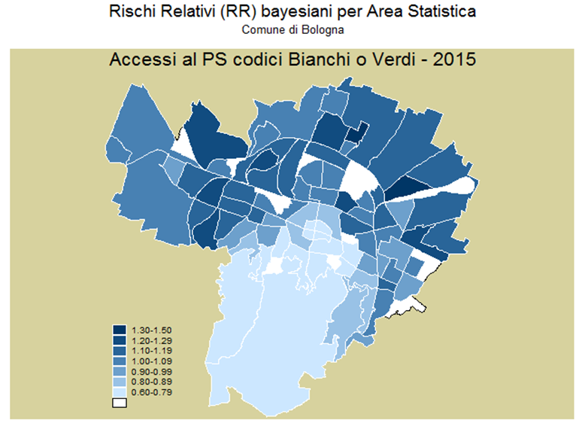
Studio epidemiologico sulle diseguaglianze nella
Città di Bologna
INDICATORI
Speranza di vita
Mortalità
Diabete
IMA
Ictus
Tumori
Poliprescrizione
Ricoveri
Accesso PS
Accesso PS B/V
Specialistica
Screening
Gruppo di lavoro
AUSL di Bologna (DSP e Distretto)
Centro di Salute Internazionale (CSI-APS)
Comune di Bologna (Uff. Statistico)
Notes:
Descrivere la distribuzione delle diseguaglianze nella Città di Bologna
Individuare le aree più vulnerabili

Slide 11
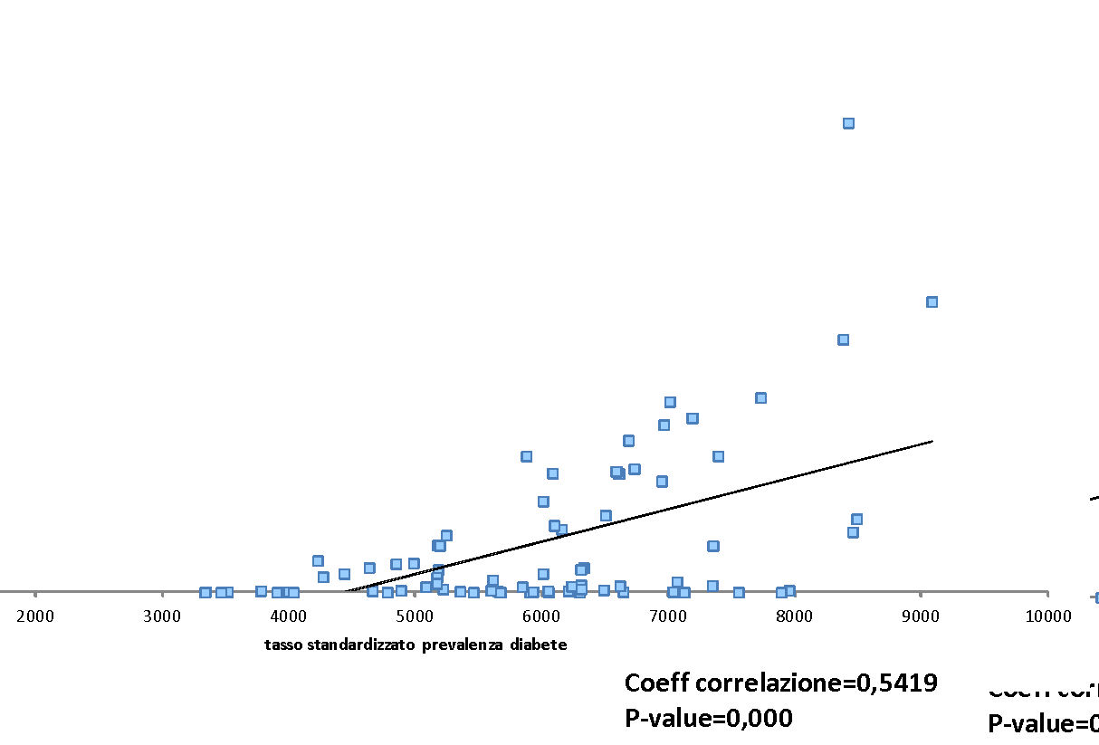
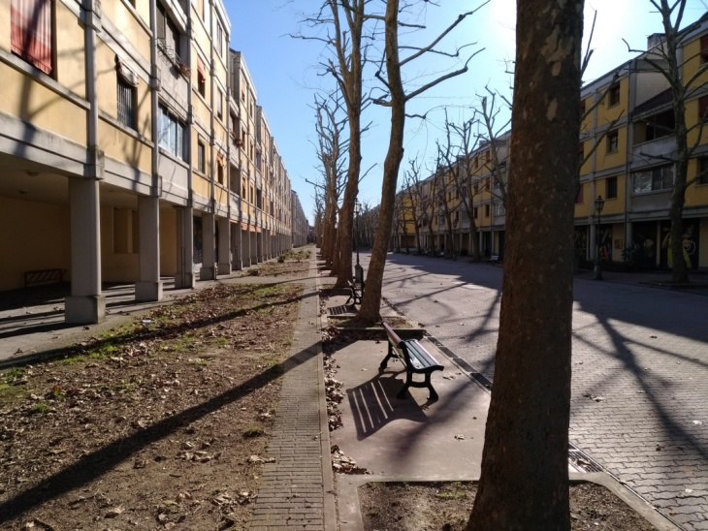
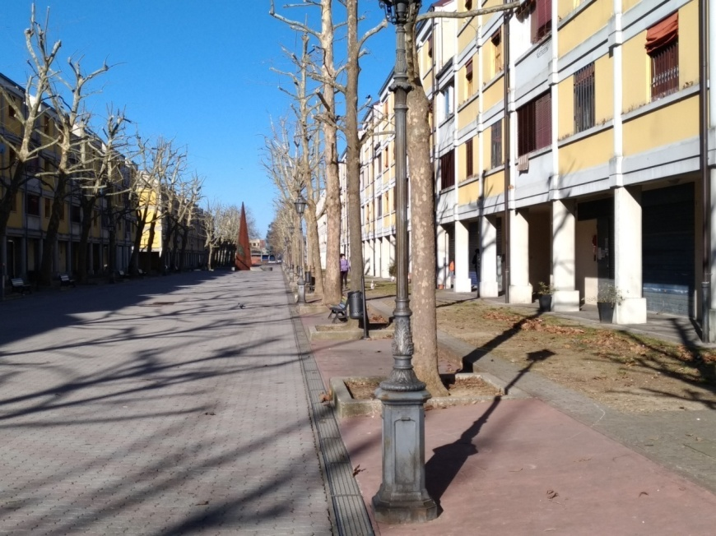
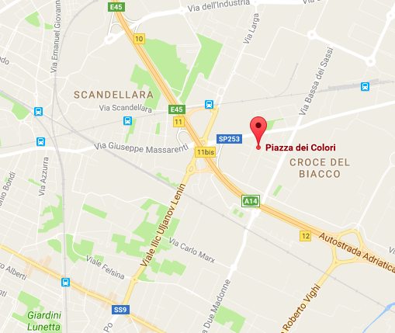
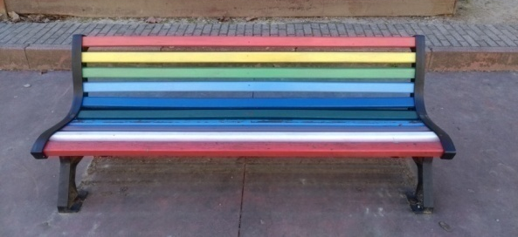
Individuazione della microarea di intervento
Comparti ERP
Range abitativo 800-2500
Notes:
Le esperienze analoghe suggeriscono di definire microarea una zona con una popolazione di 800-2500 abitanti
Nell’ambito della co-progettazione si è deciso di partire con un prima sperimentazione nell’area statistica di Croce del Biacco, in particolare nella zona del comparto ACER di Piazza dei Colori.
Tale decisione è motivata anche dalla strategicità dell’area perché su di essa convergono numerose progettualità in essere (tavolo Croce del Biacco, PdZ, …) e ha una rete associativa molto viva

Slide 12
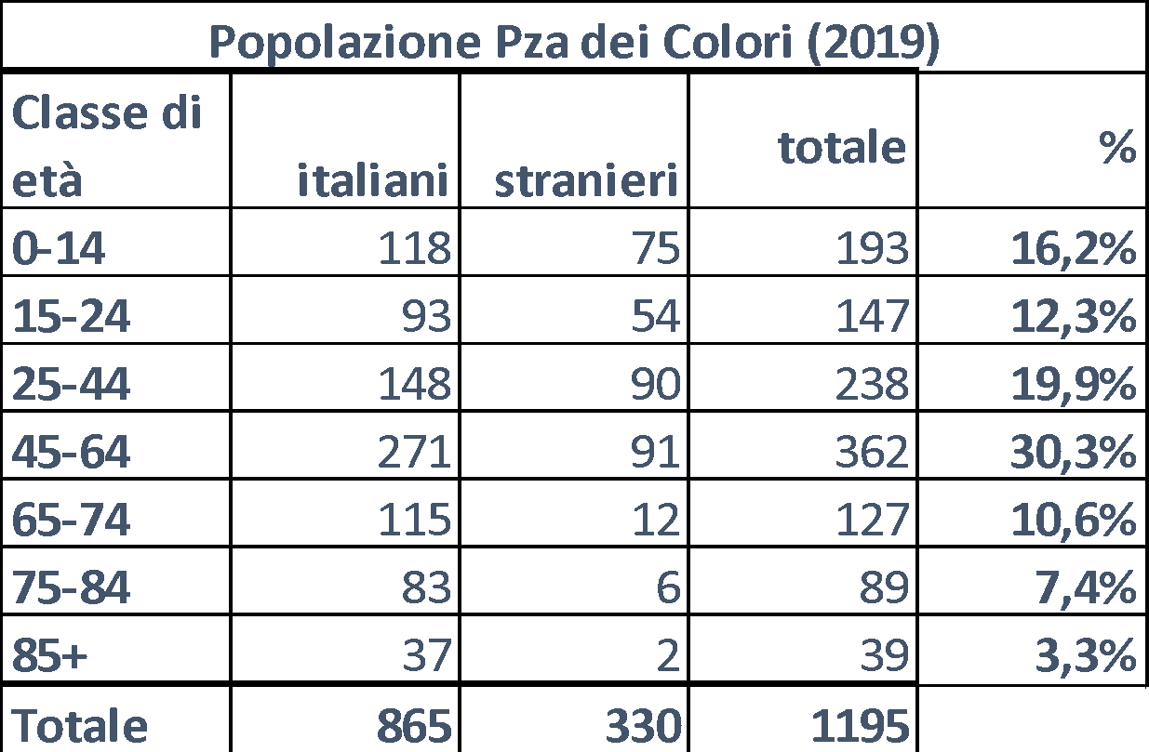
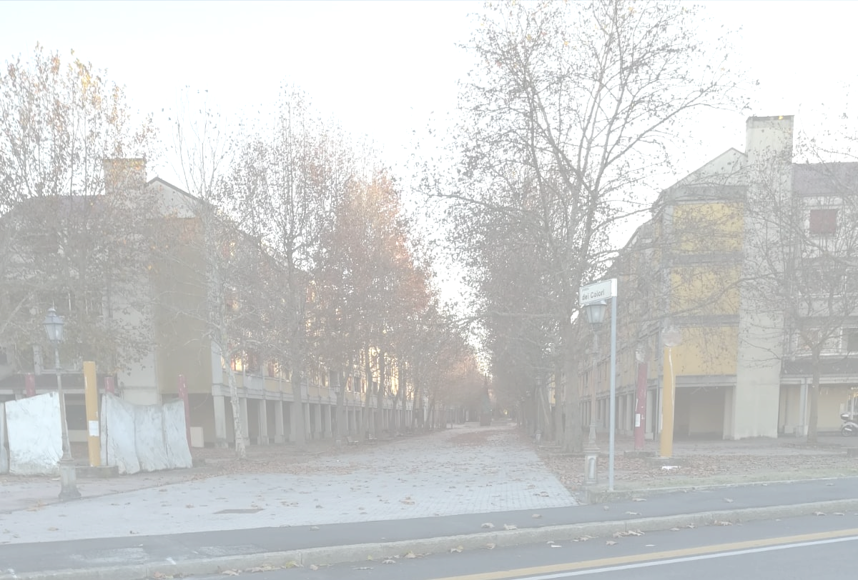
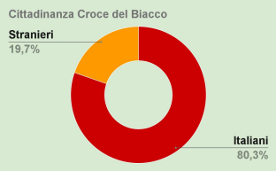
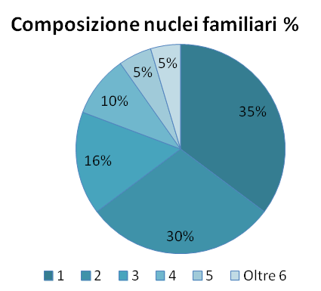
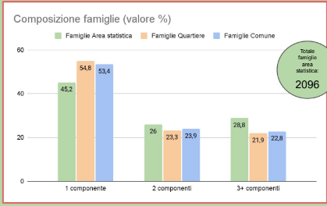
Alcuni dati della microarea
Notes:
Anziani poco più del 21% a fronte di una media cittadina del 25%

Slide 13
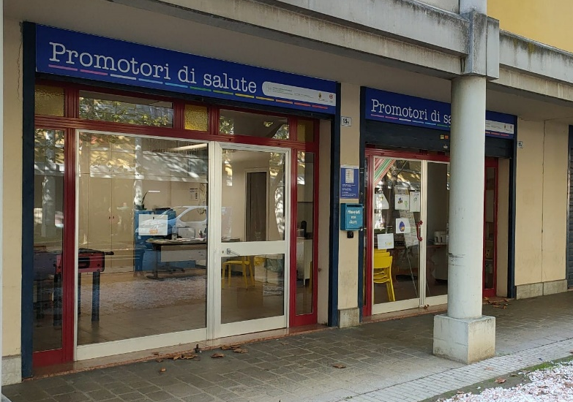
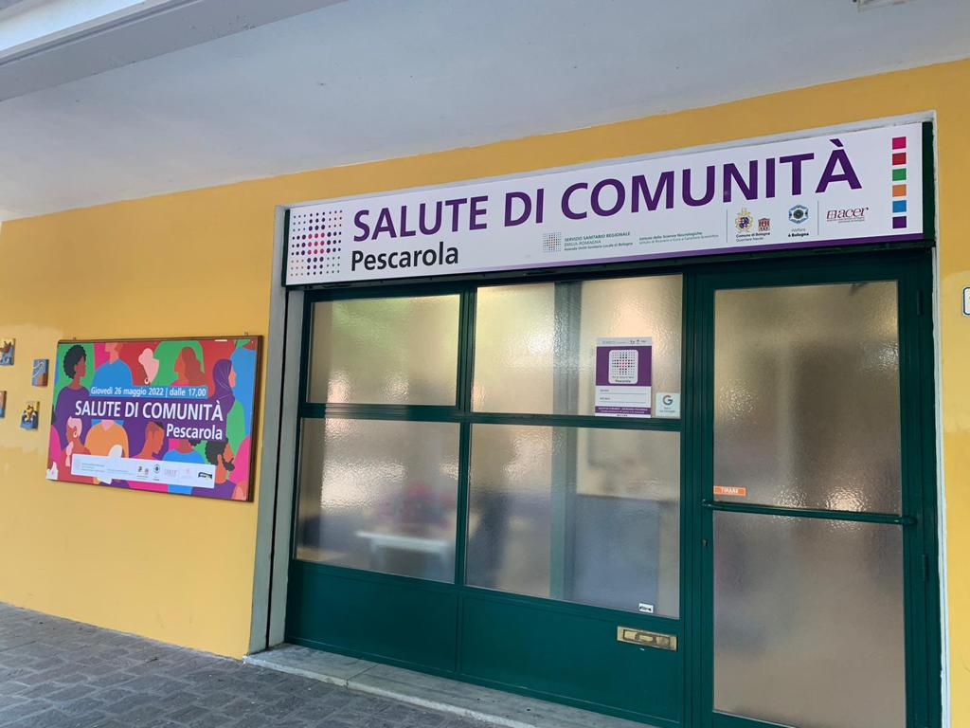
Attori/Dispositivi
Equipe di Prossimità: affiancata da Operatori Urp Acer, Mediatori/trici Culturali, Volontari/e del Servizio Civile, Tirocinanti, Cittadini con Tirocini Formativi, ecc…
Sede di Microarea
Strumenti operativi condivisi
Coordinatore/responsabile di progetto
Tavolo di co-progettazione e orientamento referenti dei servizi implicati
Tavolo degli attori territoriali con le associazioni e il terzo settore
Notes:
MICROEQUIPE DI PROSSIMITA’ costituita da risorse infermieristiche e sociali. Principale dispositivo operativo + risorse aggregate (tirocinanti, servizio civile, tesisti, volontari, ecc.)
Tavolo di co-progettazione e orientamento: costituita dai referenti dei servizi implicati che periodicamente, insieme all’equipe di prossimità, monitora l’andamento della attività e da indicazioni strategiche
Tavolo degli attori territoriali (per mettere in sinergia le opportunità e le risorse esistenti e costruire la rete comunitaria)
Formazione

Slide 14
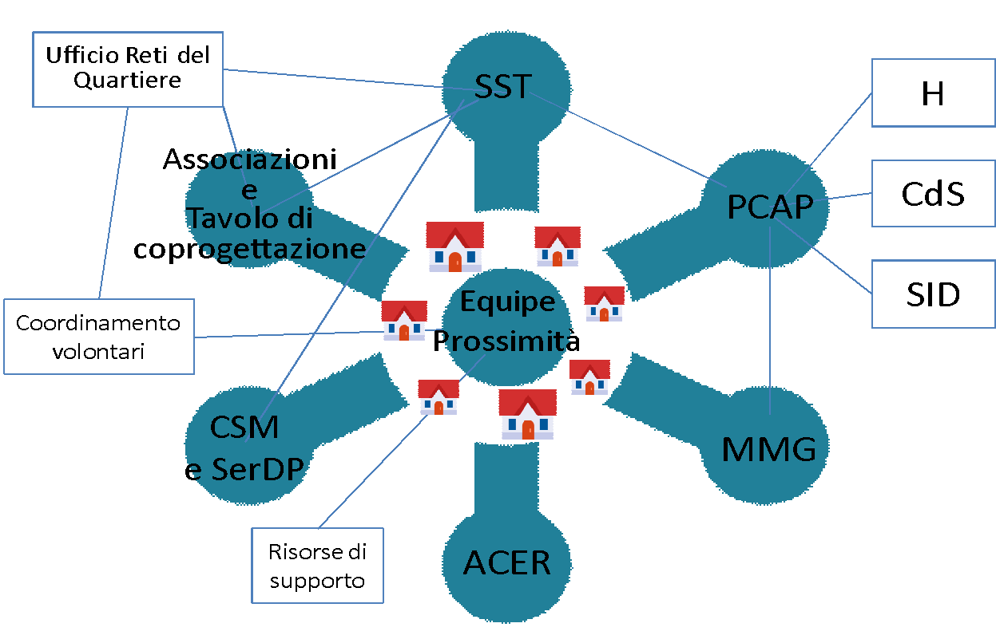
La microarea nella rete

Slide 15
Obiettivi dell’equipe di prossimità
Intercettare e riconoscere in modo precoce e proattivo i bisogni latenti di singoli e comunità, in collaborazione con tutti gli attori sociali del territorio
Monitorare lo stato sociosanitario delle persone residenti nel territorio di competenza
Orientare e facilitare l’accesso appropriato e tempestivo dell’utente ai servizi della rete sociale e sanitaria con particolare riferimento ai casi complessi
Presidiare nel tempo la presa in carico integrata da parte di tutti i servizi e integrandola con risorse comunitarie
Rafforzare la domiciliarità e la riduzione dei ricoveri ospedalieri e in strutture protette attraverso l'implementazione di azioni preventive anziché curative
Prevenire il disagio attraverso la cura e l'assistenza dei gruppi sociali maggiormente vulnerabili (minori, giovani, donne e anziani);
Promuovere la coesione sociale, lo sviluppo di capitale sociale e di solidarietà reciproca attraverso l'adozione di strategie e l'attivazione di iniziative di mutuo-aiuto tra attori non professionali, in modo da rafforzare le capacità dei singoli nell’affrontare e superare le problematiche personali e familiari (co-progettazione, co-produzione, empowerment)
Notes:
HM VERIFICA
lo stato di salute e benessere dei cittadini
la bontà delle pratiche messe in atto dai servizi pubblici
il diritto di accesso ai servizi/diritto alla salute
il livello di assunzione di responsabilità di tutti gli attori
il livello di capacitazione/potere nella gestione del proprio progetto di salute di ogni cittadino
sprechi, sovrapposizioni, interventi inutili, fallimenti
i bisogni prima che si costituiscano in domanda
le risorse che la cittadinanza può mettere a disposizione dei processi di cura e della comunità

Slide 16
Strategie di intervento
Costruzione di legami di fiducia con i singoli, i gruppi e la comunità, come presupposto per l’emersione dei bisogni. La capacità e la qualità della relazione è fondamentale per l’aggancio e la partecipazione.
Proattività, cercare le persone che non vediamo (es. strategia di outreach, porta a porta, telefonate regolari agli anziani soli, telefonate a persone non conosciute, ecc.)
Utilizzo di database condivisi con i servizi (MyAdi, Casa della Salute, Garsia)
Creazione di una rete di sentinelle tra gli abitanti della MA (es. associazioni o community leader che possano farsi portavoce di problemi specifici): Agenti di Comunità in Pescarola
Notes:
16

Slide 17
Equipe di prossimità
Presenza quotidiana
Approccio aperto accoglienza/ascolto/orientamento
Conoscenza diretta e proattiva
Presa in carico diretta del nucleo familiare
Ruolo di attivatore/garante relativamente alla rete dei servizi
Ruolo di catalizzatore di processi e aggregatore di risorse
….Non dice mai “non è di mia competenza”….
Notes:
17
HM VERIFICA
lo stato di salute e benessere dei cittadini
la bontà delle pratiche messe in atto dai servizi pubblici
il diritto di accesso ai servizi/diritto alla salute
il livello di assunzione di responsabilità di tutti gli attori
il livello di capacitazione/potere nella gestione del proprio progetto di salute di ogni cittadino
sprechi, sovrapposizioni, interventi inutili, fallimenti
i bisogni prima che si costituiscano in domanda
le risorse che la cittadinanza può mettere a disposizione dei processi di cura e della comunità

Slide 18
Elementi strategici dell’approccio di prossimità
focus congiunto su persone e contesti
non un target specifico ma una comunità
può includere l’intervento sul singolo nella dinamica collettiva
intercettare e moltiplicare risorse (formali/informali)
intercettare bisogni prima che costituiscano domanda
garantire accesso e appropriatezza (diritto alla salute)
Decodificare i bisogni e costruire percorsi personalizzati e calati nella materialità della vita in modo da essere più efficaci
Notes:
18
Uscire fuori da interventi individuali inconcludenti,
Trovare soluzioni declinabili concretamente nella vita delle persone e basate su relazioni
Superare un modello di promozione della salute del tutto svincolato dalla materialità delle condizioni di vita e delle relazioni delle persone
Trasformare i contesti per trasformare le relazioni
Raggiungere gli ultimi

Slide 19
Interventi sulla persona/nucleo
Visite domiciliari e colloqui con individuazione delle problematiche dei nuclei famigliari
Ricerca proattiva con gli abitanti indicati come fragili dai servizi territoriali (strategia di Population Health Management)
Somministrazione di questionari sulla percezione della situazione abitativa
Formazione, educazione sanitaria, invio di materiale formativo/informativo in lingua italiana e straniere
Supporto alle attività della vita quotidiana attraverso volontari e servizio civile
Orientamento, supporto e accompagnamento nell’accesso ai percorsi e ai servizi
Monitoraggio di prossimità dei casi complessi
Costruzione di progetti personalizzati di domiciliarità in collaborazione con i servizi implicati e le risorse informali del territorio
Interventi di miglioramento abitativo o cambio alloggio eseguiti da ACER

Slide 20
Azioni rivolte alla comunità e di consolidamento progettuale
ATTIVITÀ COMUNITARIE
Campagne “porta a porta” per farsi conoscere, rilevare i bisogni e promuovere la partecipazione alle iniziative comunitarie
Organizzazione di attività di promozione della salute e contrasto alle “nuove povertà” (economica, educativa, relazionale) anche in collaborazione con le associazioni :
  Progetto “Donne e salute” volto alla conoscenza dei percorsi di accesso alle strutture sanitarie sul territorio;
  Progetto di educazione alla salute “Un giorno dal dottore” con i bimbi;
  Progetto “La ruota di Barreto” per l’emersione dei vissuti difficili;
  Progetto “Il rito del thé” per far conoscere usi e tradizioni di altri paesi e favorire l’integrazione;
  Progetto “Passaporto della salute” per il monitoraggio delle patologie croniche;
  Progetto “Occhio alla Truffa” per far conoscere e dare strumenti di protezione agli anziani soli;
  Progetto “Prendiamoci cura insieme della nostra Piazzetta: più bella e più pulita”.
AZIONI DI CONSOLIDAMENTO PROGETTUALE E DI CO-PROGETTAZIONE
  Incontri con servizi per organizzazione di percorsi e gestione congiunta dei casi
  Attivazione, formazione e coordinamento di risorse a supporto della comunità (tirocini formativi, volontariato, servizio civile)
  Co-progettazione di interventi e iniziative con le associazioni

Slide 21
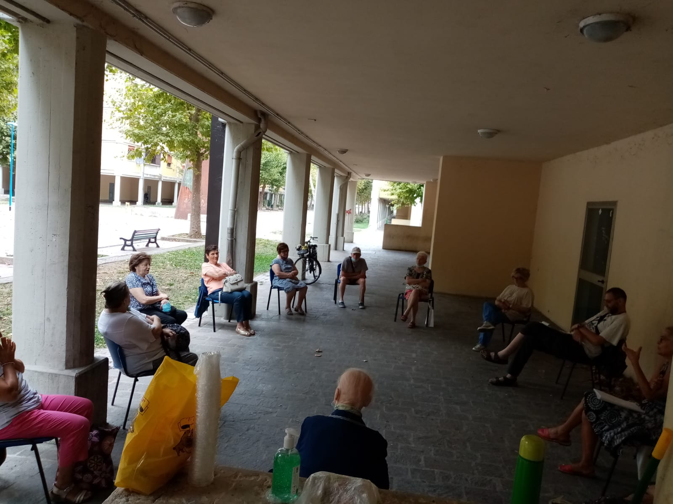
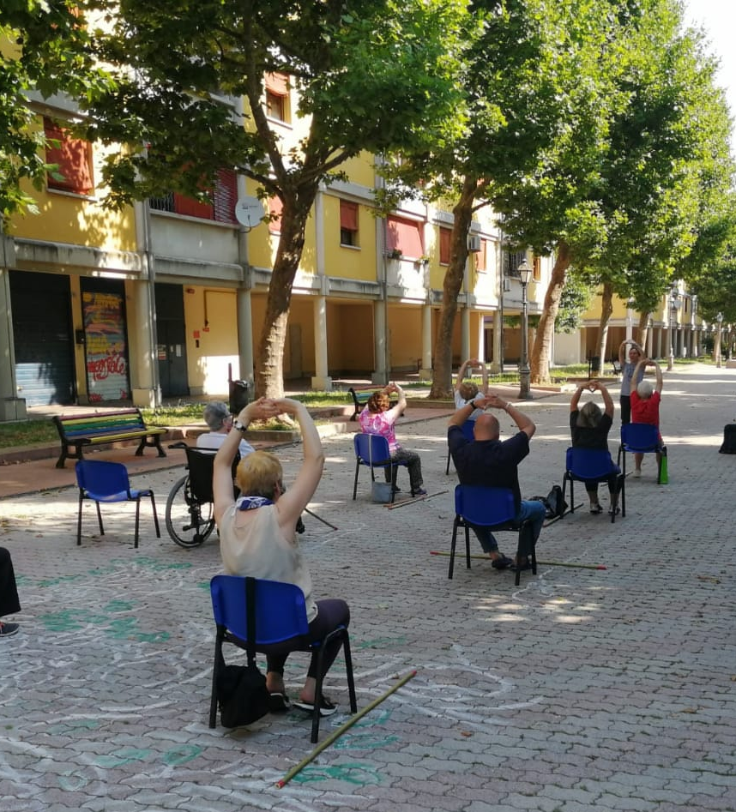
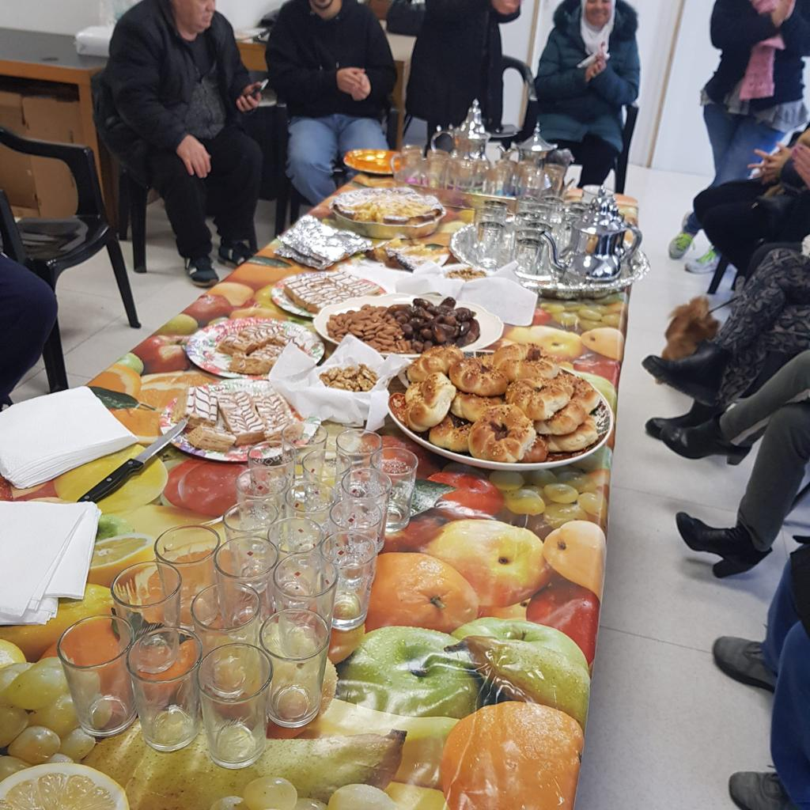
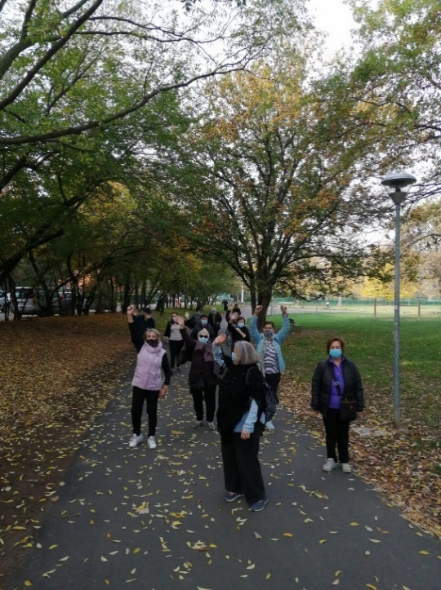
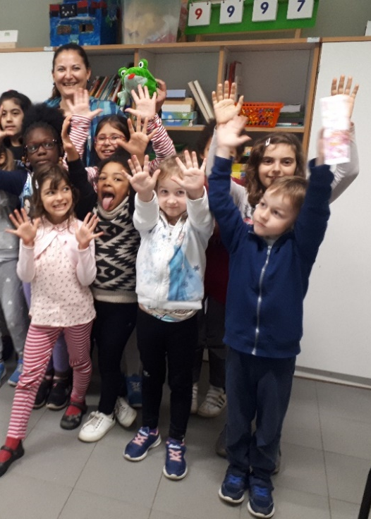
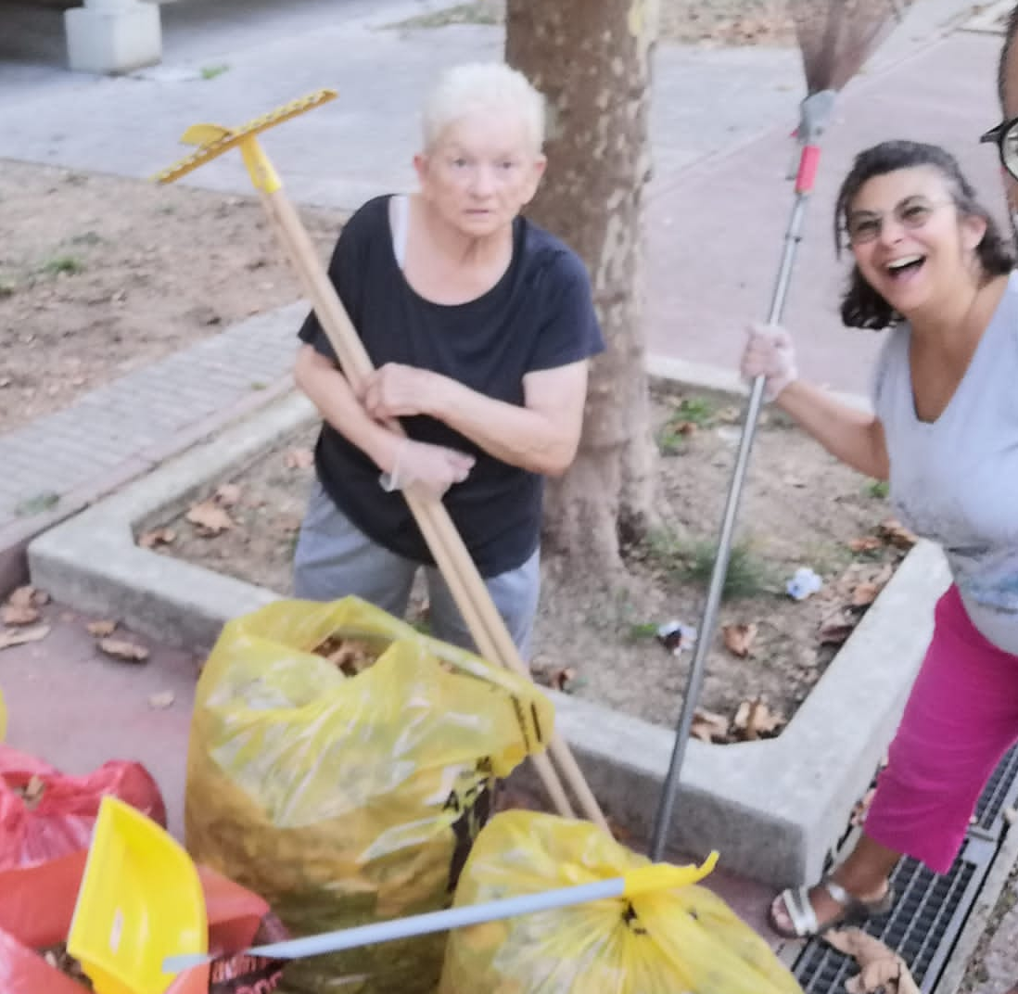
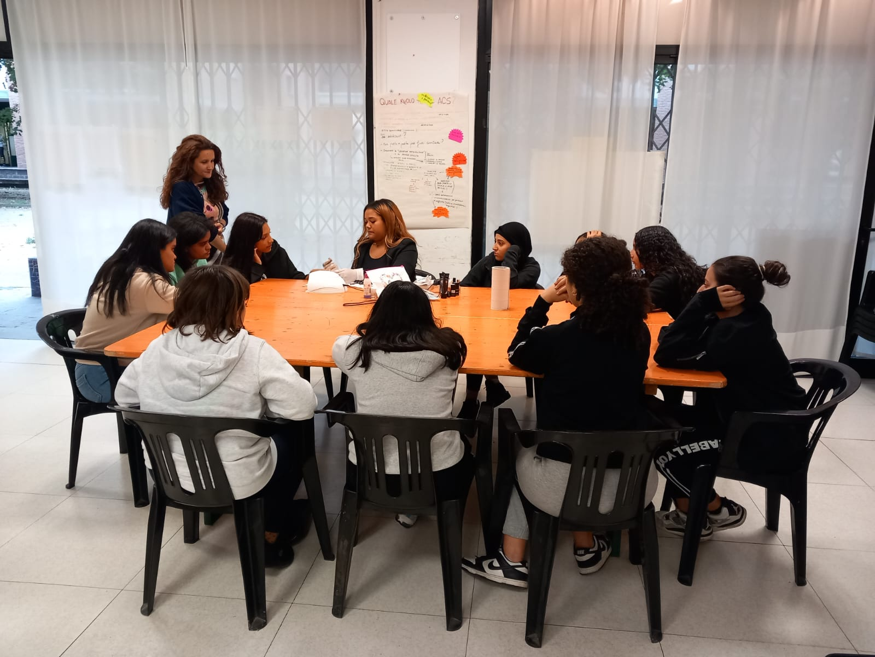
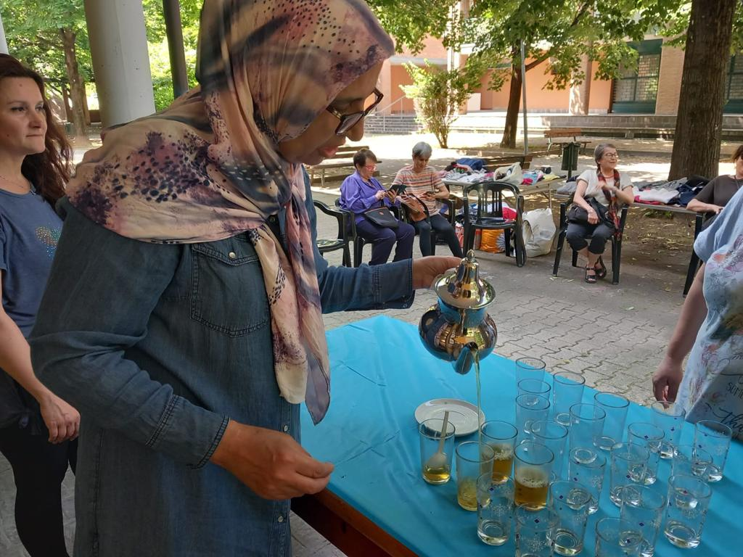
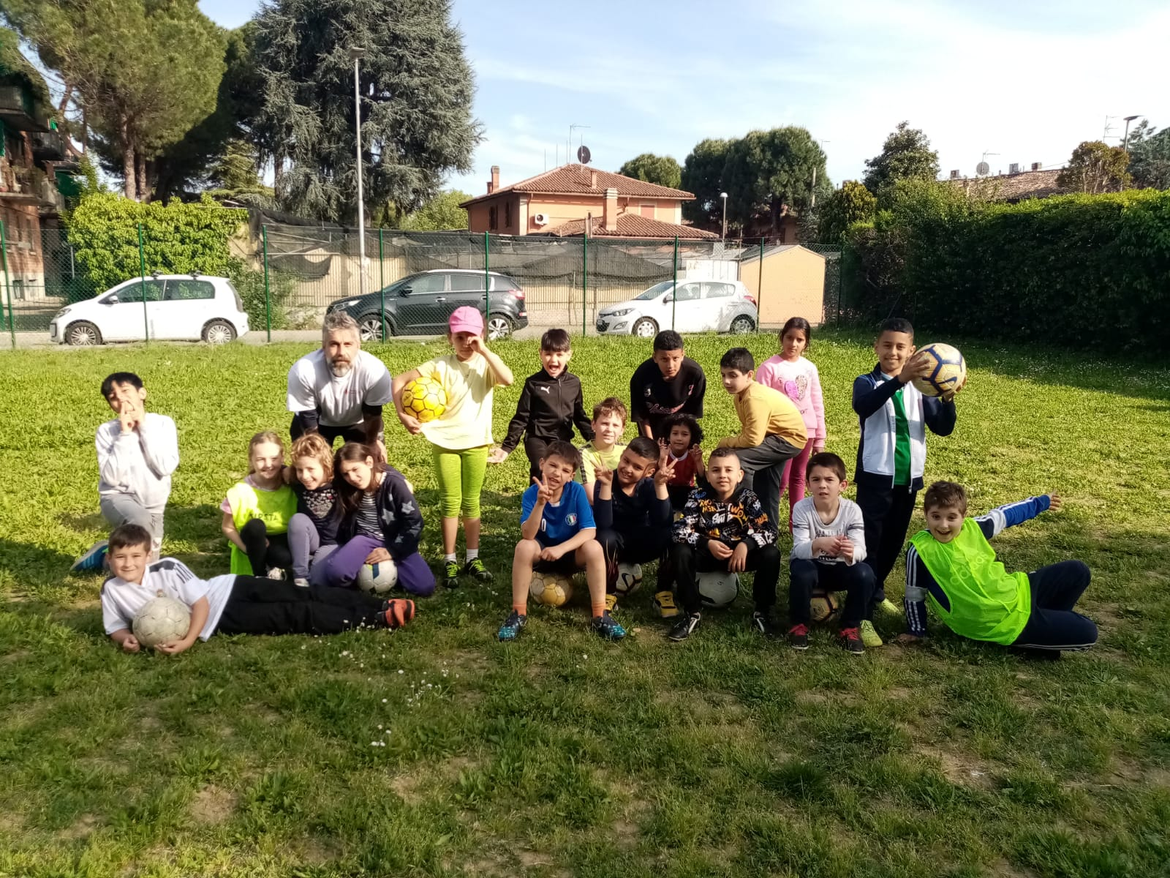
Azioni rivolte a gruppi e collettività
Gruppo di Cammino
Educazione sanitaria «Tappeto Volante»
Ruota di Barreto
Ginnastica dolce
Il Rito del Thé
Squadra di calcio di quartiere
Nail Art
Pulizia della piazza
Notes:
21

Slide 22
Contrastare le disuguaglianze in contesti svantaggiati presuppone un cambio di paradigma
da
Servizi sanitari e socio-sanitari e/o progetti localizzati in più e diverse sedi con offerta definita, in risposta/reazione alla domanda formulata
a
nuove aggregazioni (professionisti della salute, soggetti sociali, abitanti) che agiscono in modo proattivo e competente per co-costruire, sviluppare un progetto di salute con e per gli individui e la comunità.

Slide 23
Ruolo e capacità richieste all’IFeC referente di Microarea
E’ responsabile del Coordinamento e dell’integrazione delle attività di promozione e tutela della salute delle persone residenti.
Partecipa alla Mission aziendale, contribuendo al raggiungimento degli obiettivi attraverso interventi proattivi, atti a prevenire e risolvere fenomeni di emarginazione e di esclusione delle persone residenti, in particolare, ai soggetti vulnerabili: anziani, donne, minori.
Promuove l’integrazione e lo sviluppo della Comunità.
Competente nell’area dell’organizzazione, di gestione e sviluppo dei collaboratori e del gruppo di lavoro e area di sviluppo di Comunità e inclusione.

Slide 24
Parole Chiave
Giudizio sospeso
Proattività
Prendersi cura
Relazione
Integrazione
Partecipazione
Equità
Condivisione
Economia Circolare
Reciprocità
Uscire dagli schemi
Ascolto
Prossimità
Inclusione

Slide 25
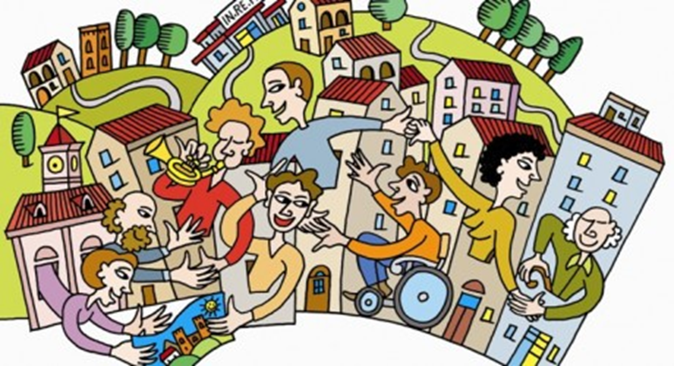
Grazie
Per Informazioni :
piazzadeicolori@ausl.bologna.it
microarea.pescarola@ausl.bologna.it

